Slide 1
Tájrehabilitáció
Galambos Krisztián

Slide 2
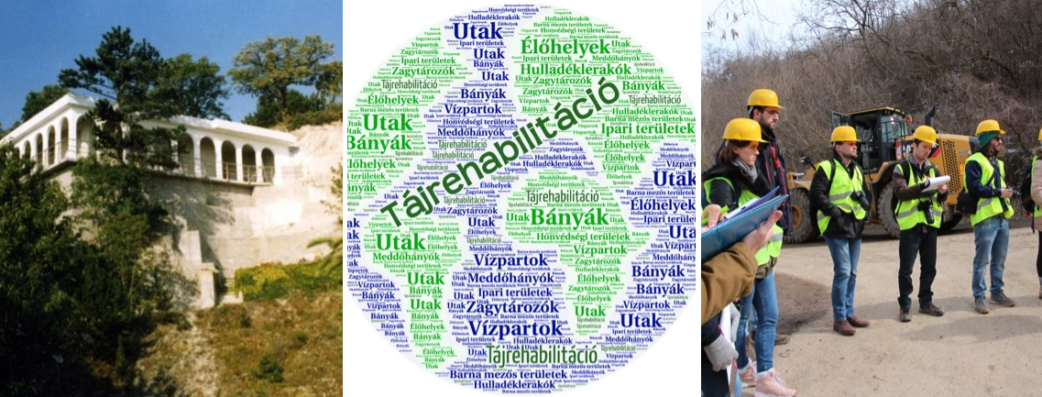
Helytelen tájhasználat következtében tönkretett (rombolt) – vagy kedvezőtlen természeti folyamatok következtében degradálódott – tájak, tájrészletek adottságainak helyreállítása, újrahasznosítására irányuló tevékenység

Slide 3
Bányaterületek tájrehabilitációja

Slide 4
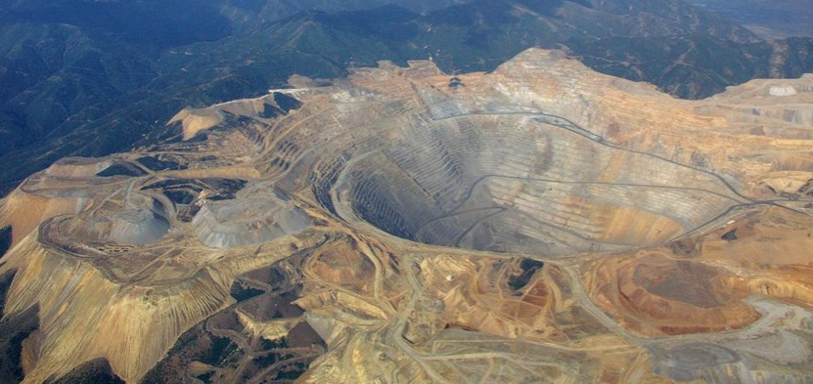
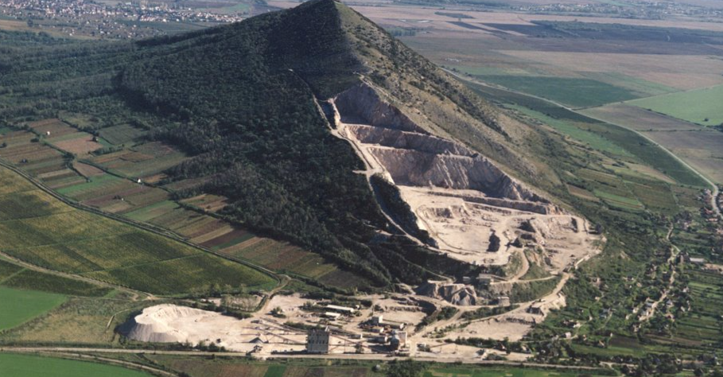
CÉL
Tájbaillesztés
Heyreállítás
Környezetállapot javítása
Utóhasznosítás

Slide 5
Áttekintés
1961-től törvény – újrahasznosítható állapotba hozásról (jelenleg 1993-as tv.)
Magyarországon kb. 15 000 tájseb
Magyarországon bányászott nyersanyagok (szénhidrogének, szén, ércek, nemesfémek, építőipari nyersanyagok, tőzeg)

Slide 6
Utóhasznosítások

Slide 7
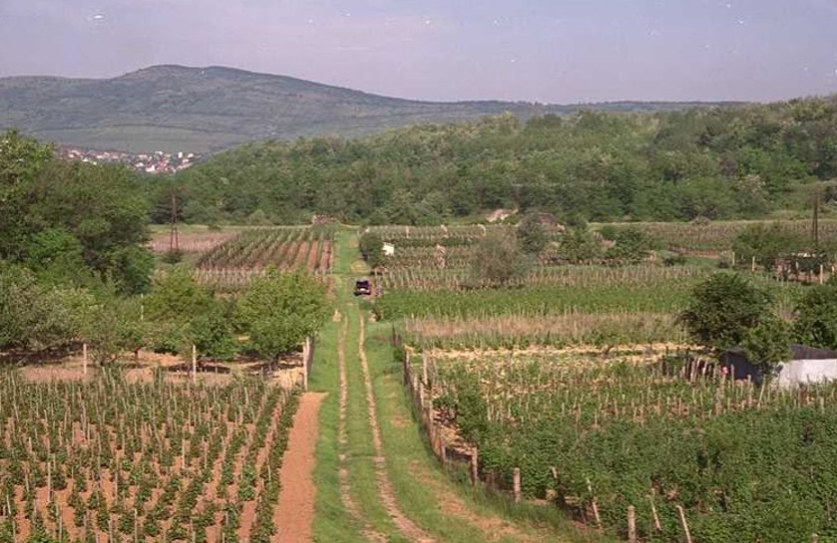
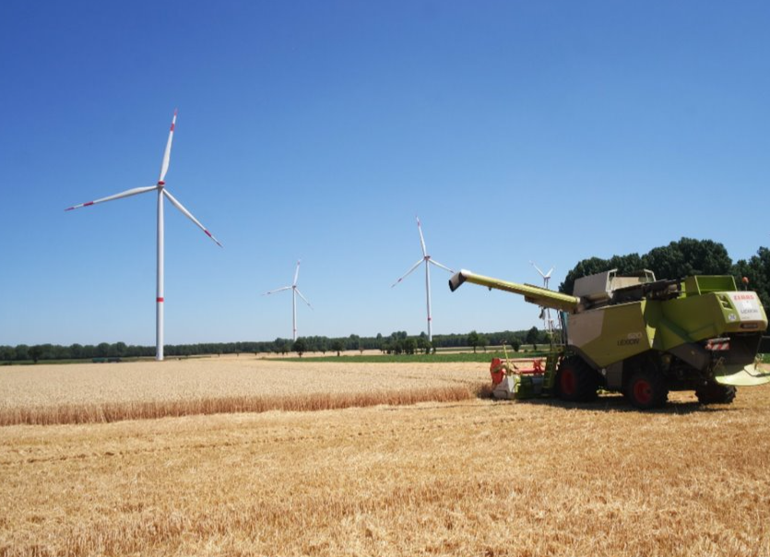
Mezőgazdasági célú

Slide 8
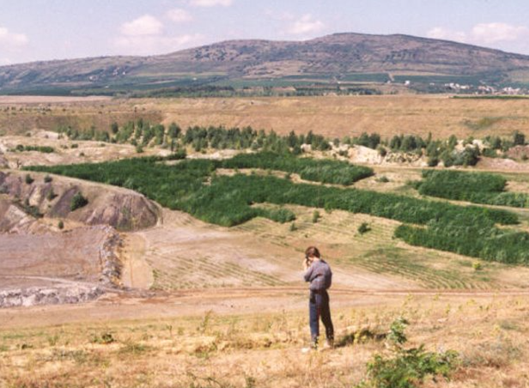
Erdőgazdálkodási célú

Slide 9
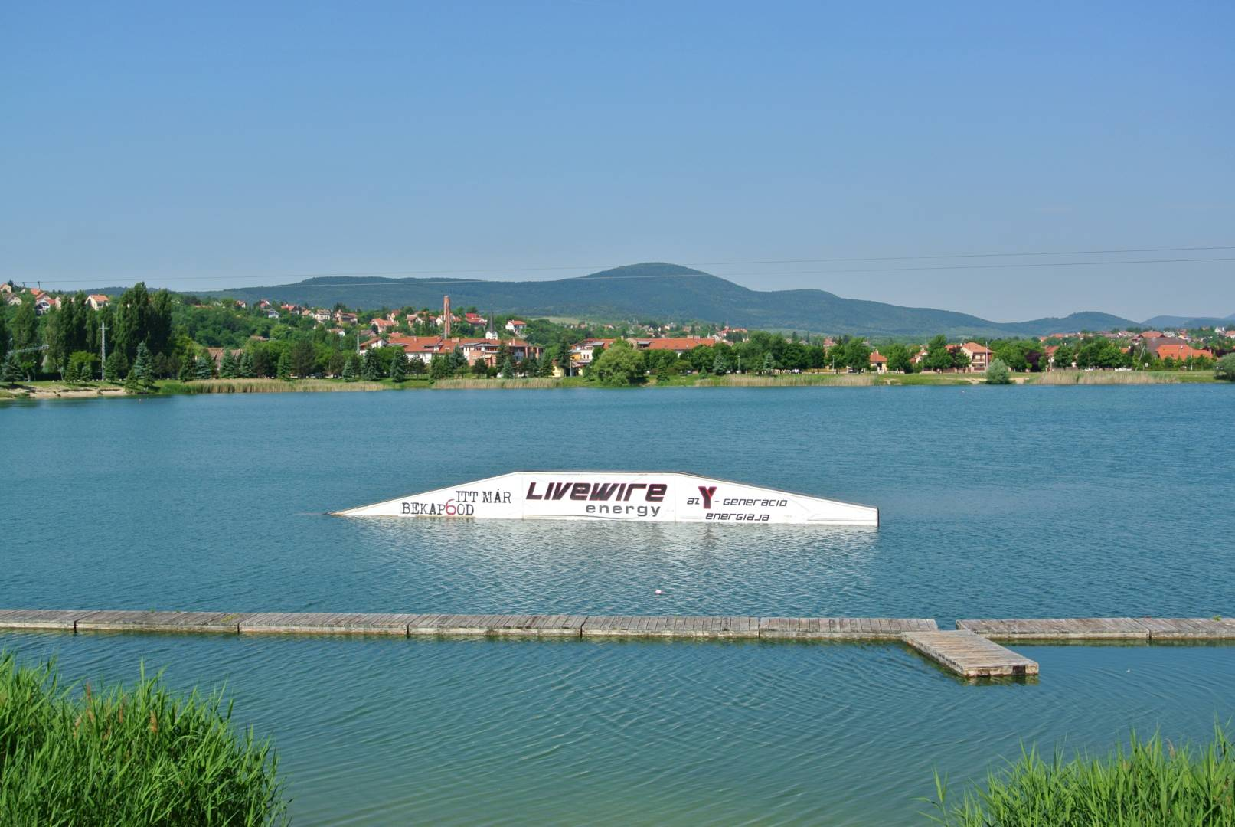
Üdülési-rekreációs célú

Slide 10
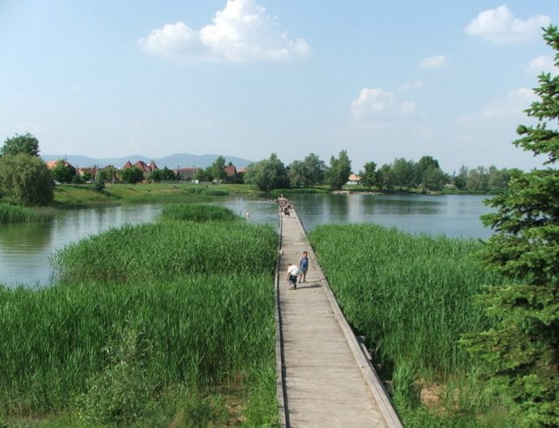
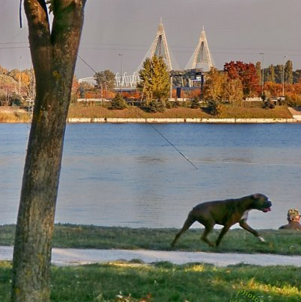
Zöldfelület-közpark célú

Slide 11
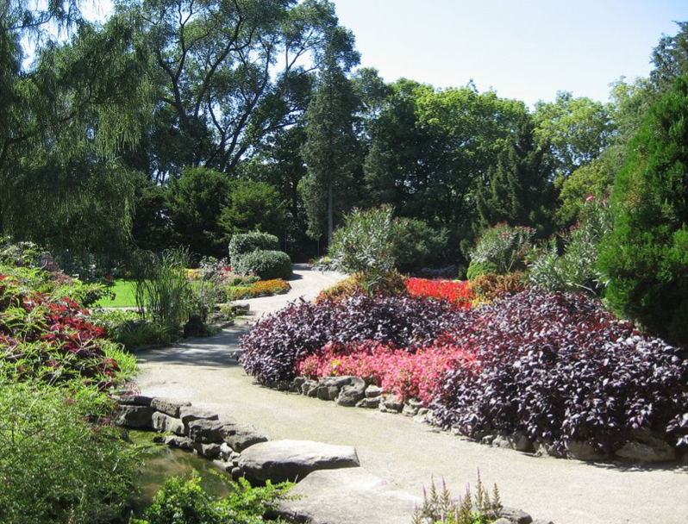
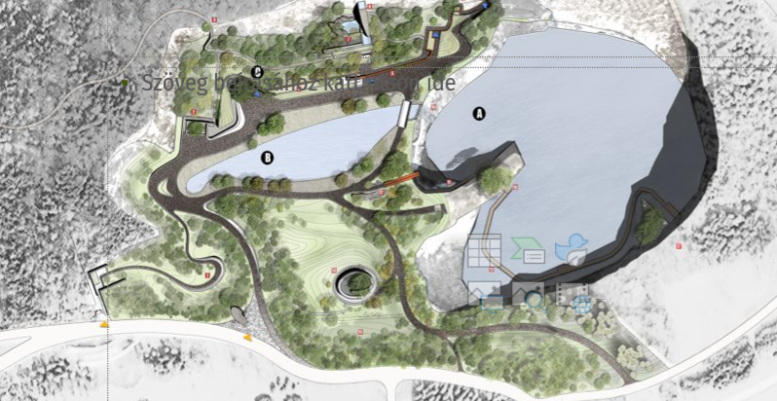
Botanikus kert

Slide 12
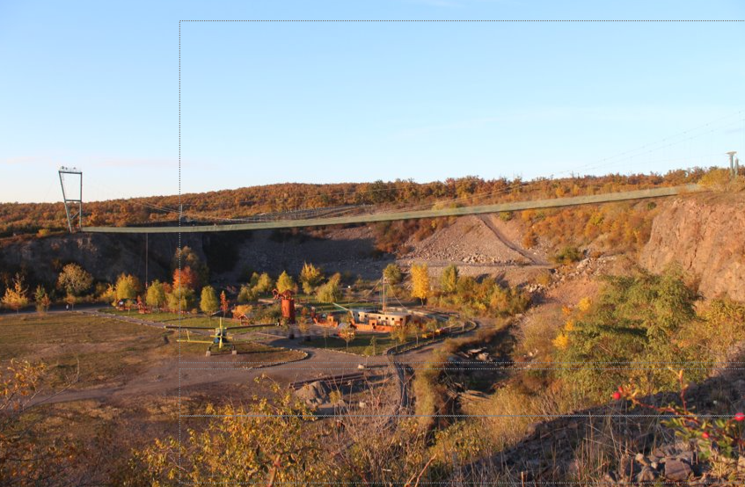
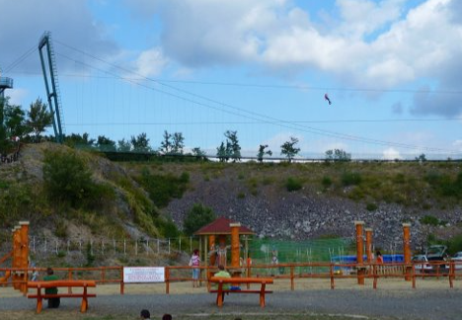
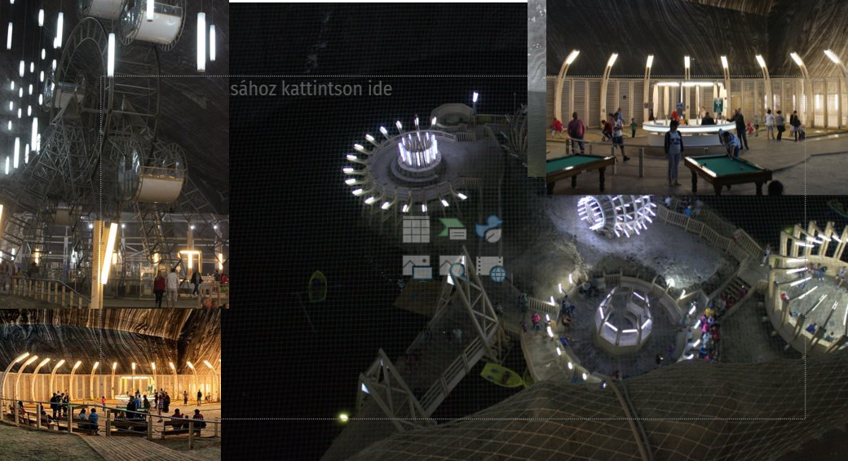
Egyéb rekreáció

Slide 13
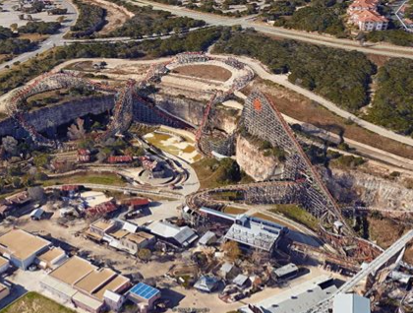
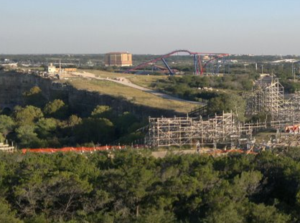
Szórakoztató központ

Slide 14
Kulturális célú újrahasznosítás

Slide 15
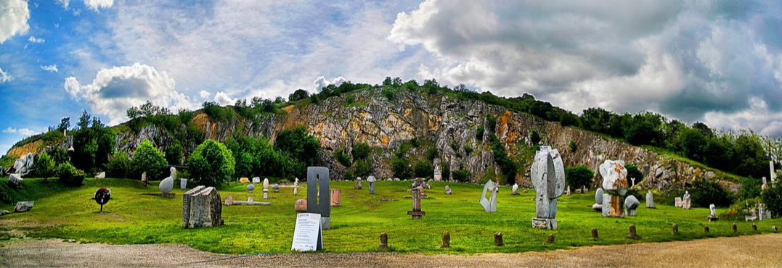
Kiállítás

Slide 16
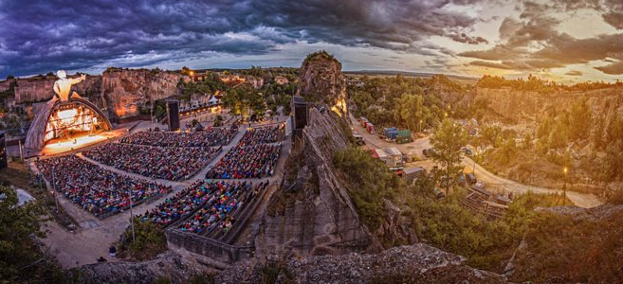
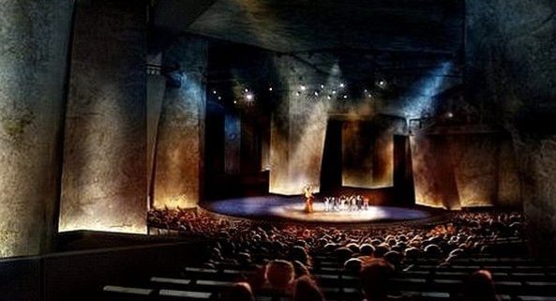
Színház

Slide 17
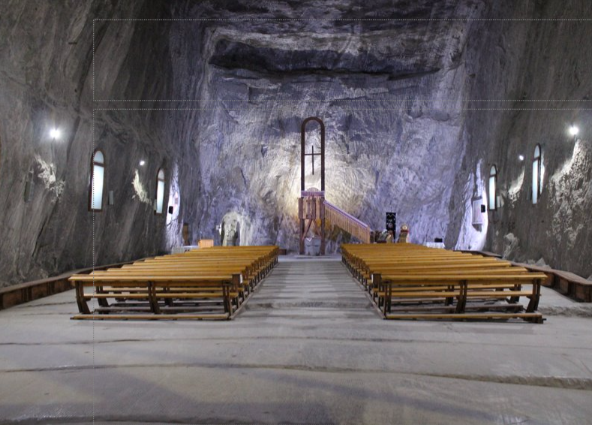
Kápolna

Slide 18
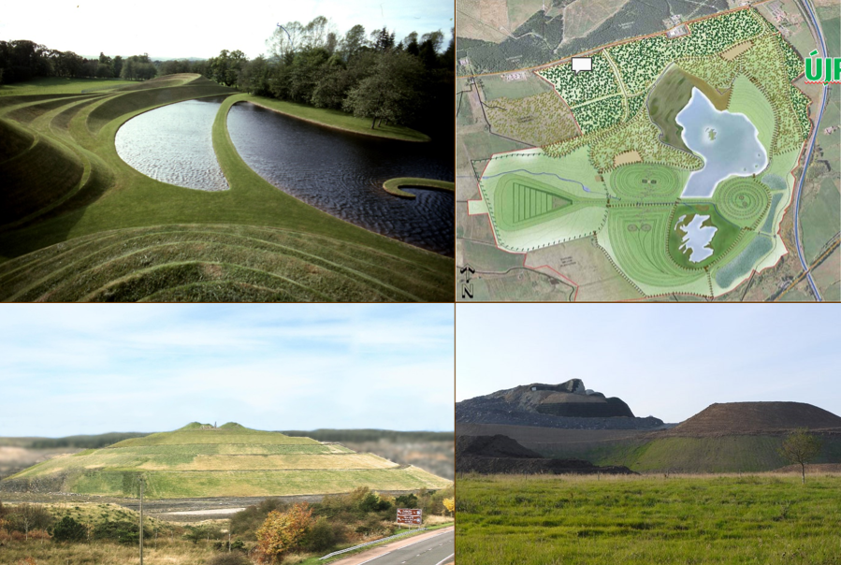
LAND ART

Slide 19
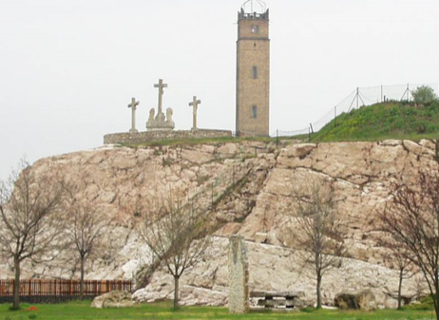
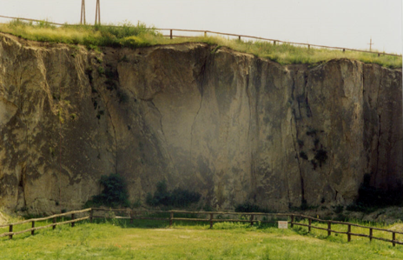
Ismeretterjesztési célú

Slide 20
Tanösvény

Slide 21
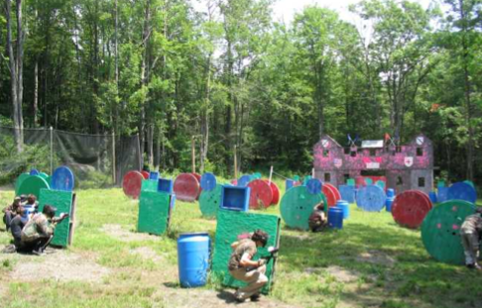
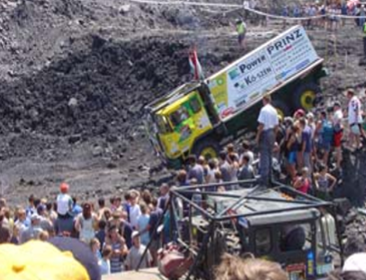
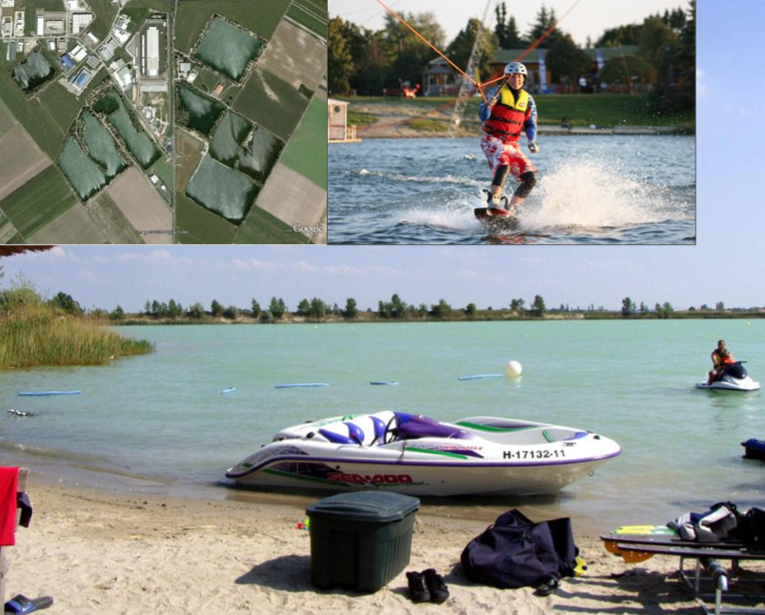
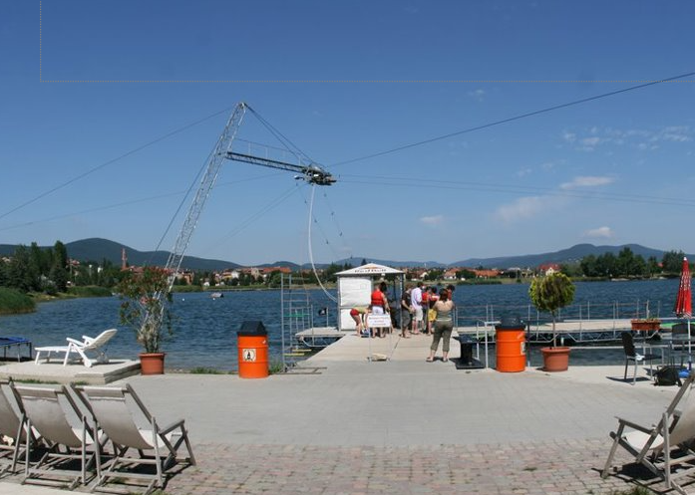
Sport célú

Slide 22
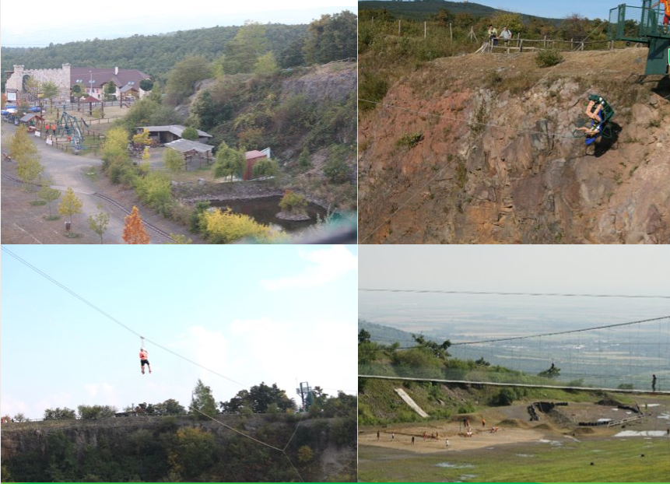
Kalandpark

Slide 23
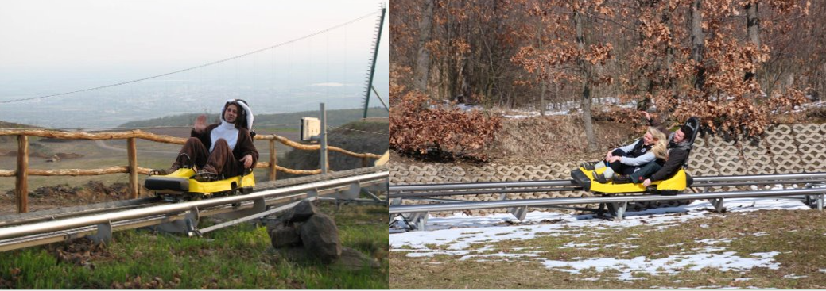
Bobpálya

Slide 24
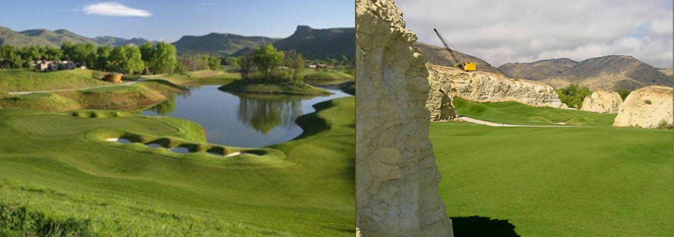
Golf pálya

Slide 25
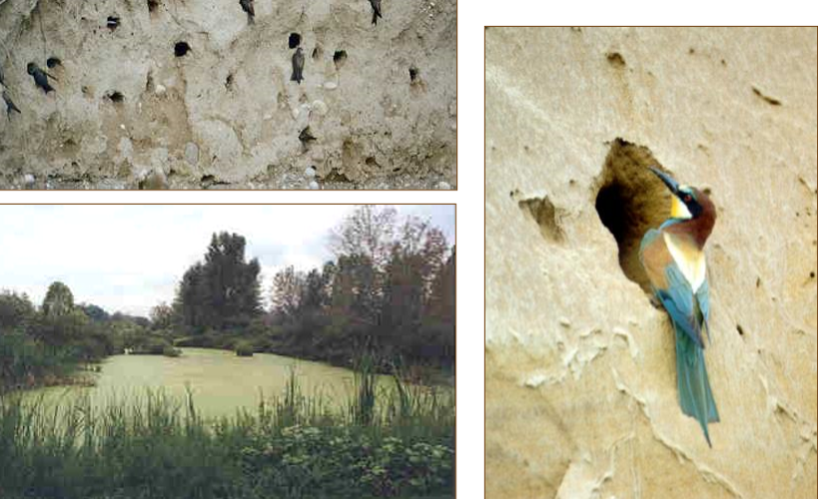
Értékvédelem - Természetvédelem

Slide 26
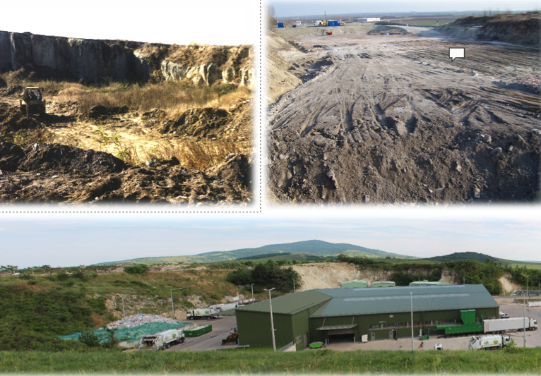
Hulladékkezelés

Slide 27
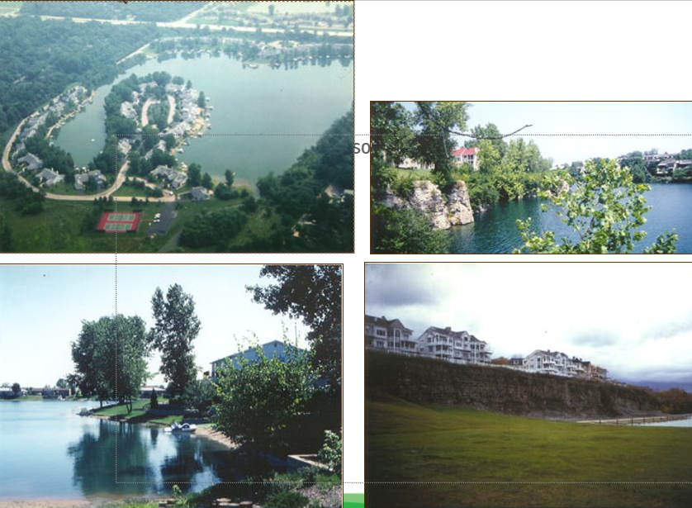
Lakóterület, üdülőterület

Slide 28
Köszönöm a figyelmet!

